Slide 1




KHTN 8
ĐIỀU HÒA MÔI TRƯỜNG TRONG CƠ THỂ
GIẢI MÃ Ô CHỮ
Chọn 1 ô chữ, tham gia trả lời câu hỏi để điền vào ô chữ, hoàn tất 8 câu hỏi để tìm ra từ khóa của ô chữ.
Câu trả lời đúng +1đ
Từ khóa đúng +3đ

Slide 2




Giải mã ô chữ
h
e
t
u
a
n
h
o
a
n
n
u
o
c
m
o
t
i
e
u
d
u
o
n
g
x
e
t
n
g
h
i
e
m
m
a
o
m
a
c
h
m
a
u
b
a
c
h
h
u
y
e
t
h
e
b
a
i
t
i
e
t

Slide 3












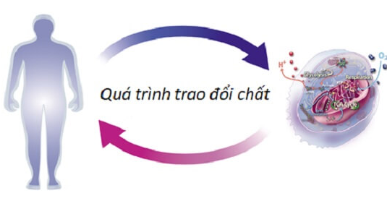
Câu số 1
Hệ cơ quan nào là cầu nối trung gian giữa trao đổi chất ở cấp độ tế bào và trao đổi chất ở cấp độ cơ thể?
Đây là gì?
h
ệ
t
u
ầ
n
h
o
à
n

Slide 4
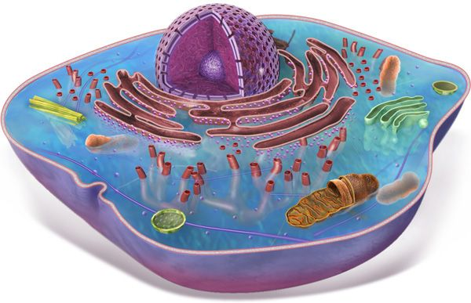
Câu số 2
Trong cơ thể, tế bào nằm chìm ngập trong loại dịch nào?
Đây là gì?
n
ư
ớ
c
m
ô

Slide 5
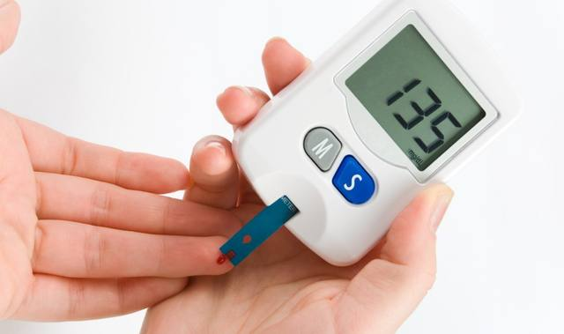
Câu số 3
Đo chỉ số Glucose lúc đói (trong khoảng 8 tiếng chưa ăn) ra kết quả là 135 mg/dl (7 mmol/l) trở lên thì chứng tỏ đã bị bệnh gì?
Đây là gì?
t
i
ể
u
đ
ư
ờ
n
g

Slide 6
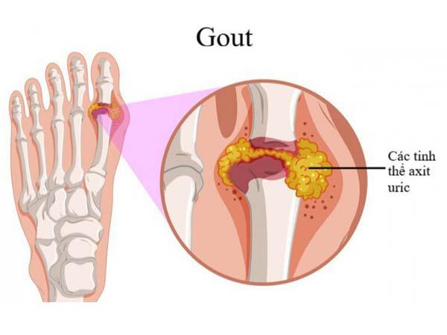
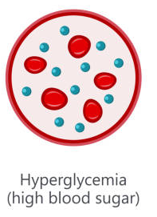
Câu số 4
Để xác định nồng độ glucose, uric acid, người ta thường làm gì?
Đây là gì?
x
é
t
n
g
h
i
ệ
m

Slide 7
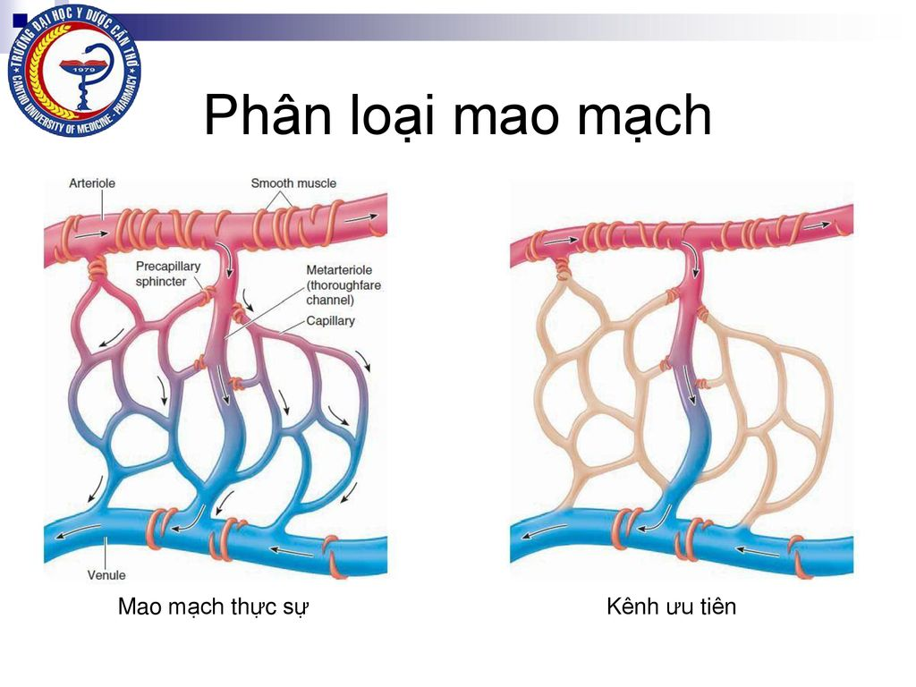
Câu số 5
___ máu là những mạch máu rất nhỏ, nối giữa tĩnh mạch và động mạch.
Đây là gì?
m
a
o
m
ạ
c
h

Slide 8
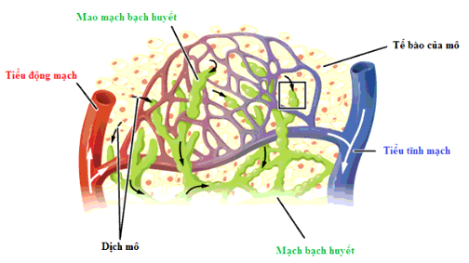
Câu số 6
Môi trường trong cơ thể bao gồm nước mô, bạch huyết và___
Đây là gì?
m
á
u

Slide 9
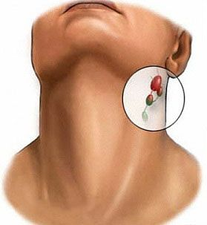
Câu số 7
Hạch lympho là tên gọi khác của hạch gì?
Đây là gì?
b
ạ
c
h
h
u
y
ế
t

Slide 10
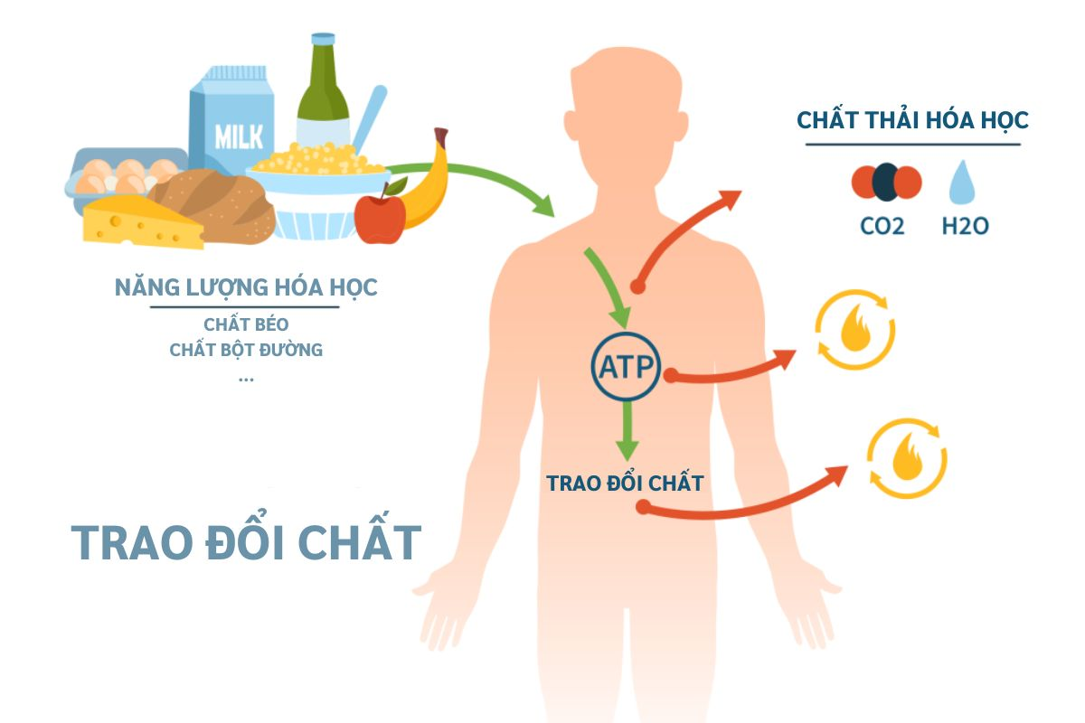
Câu số 8
Quá trình trao đổi chất theo 2 cấp độ không thể hiện rõ ở hệ cơ quan nào dưới đây?
Đây là gì?
h
ệ
b
à
i
t
i
ế
t

Slide 11
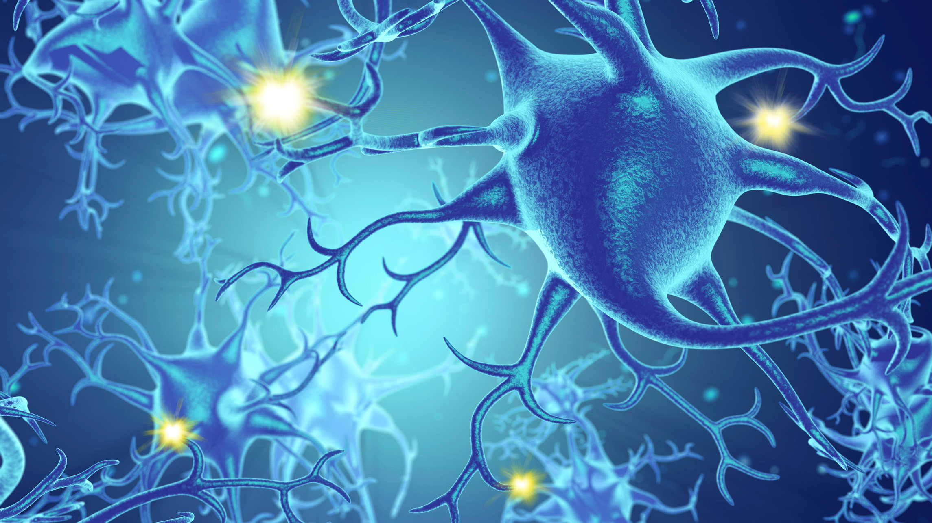







HỆ THẦN KINH VÀ CÁC GIÁC QUAN Ở NGƯỜI
Bài 37

Slide 12

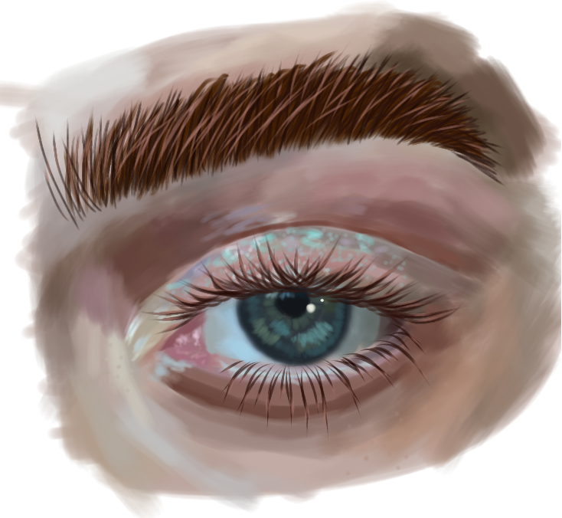
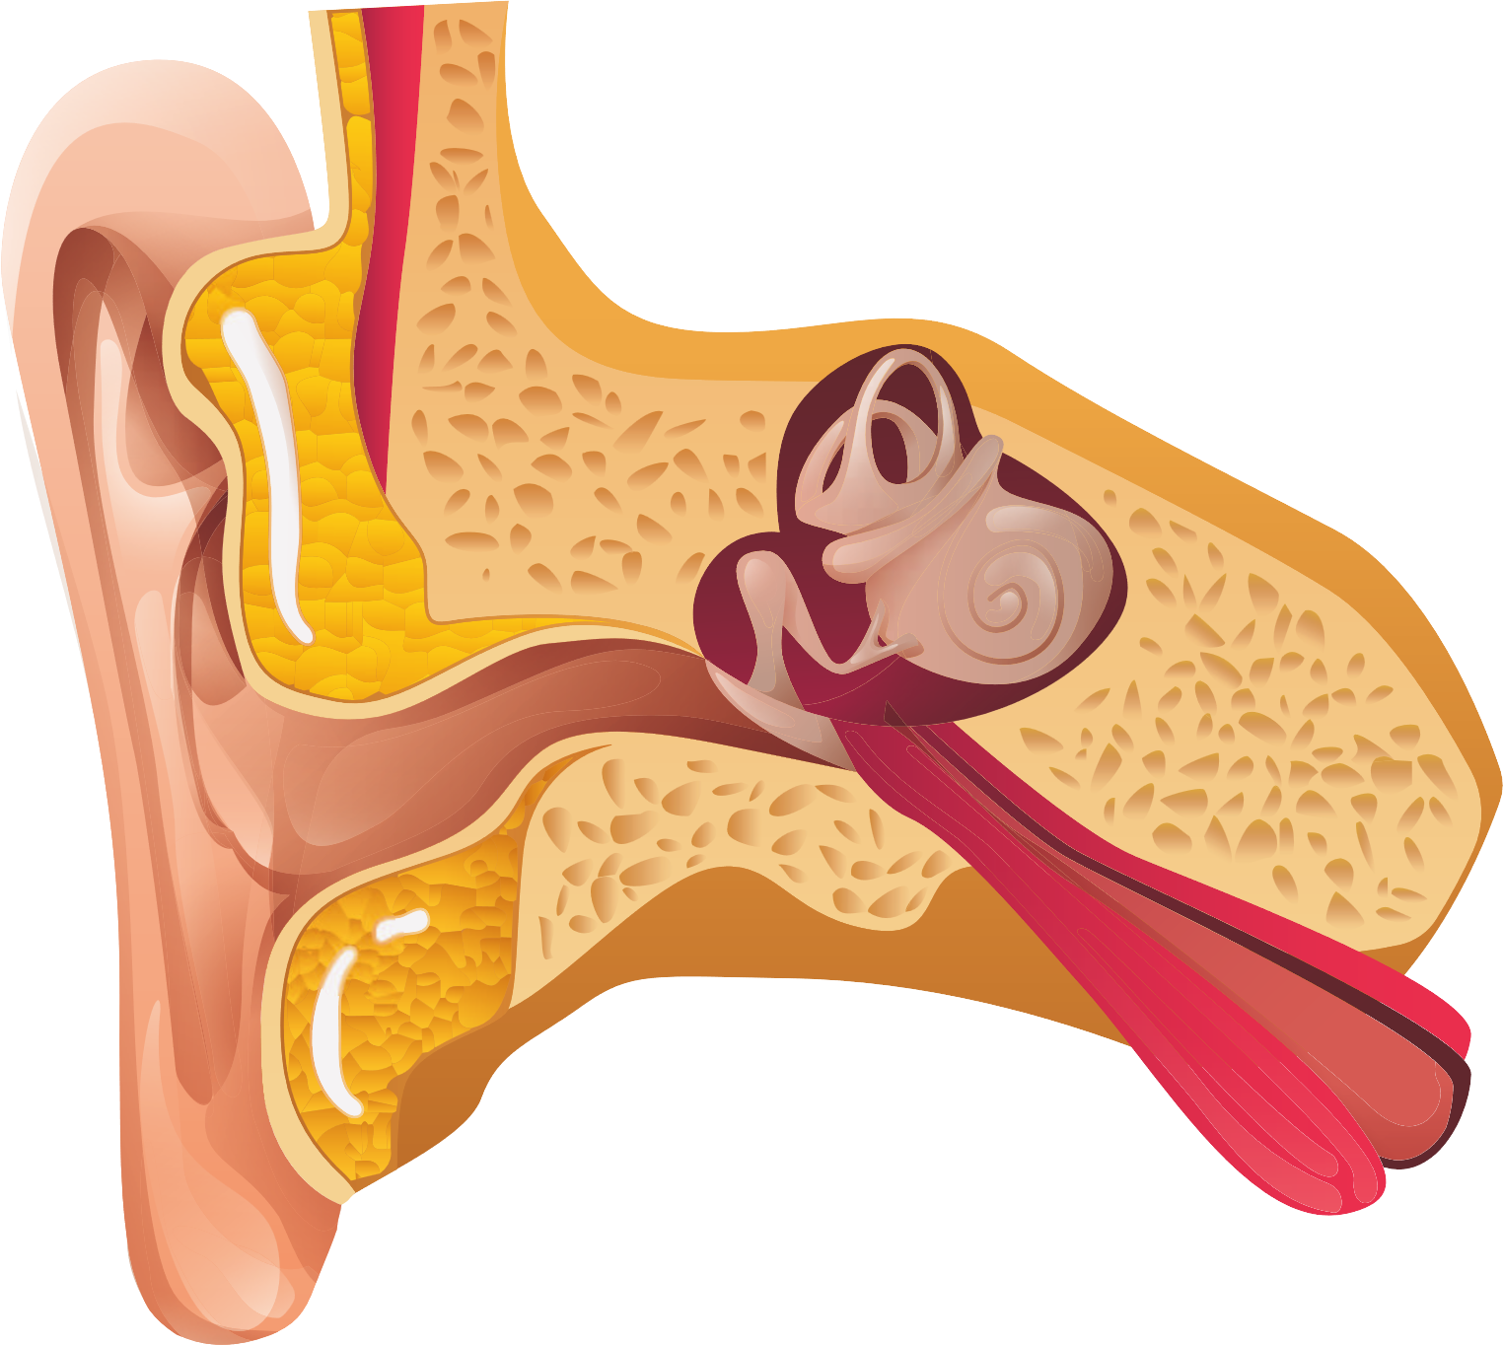
Tại sao chúng ta có thể nghe được âm thanh và nhìn được hình dạng, màu sắc của các sự vật, hiện tượng xung quanh?

Slide 13
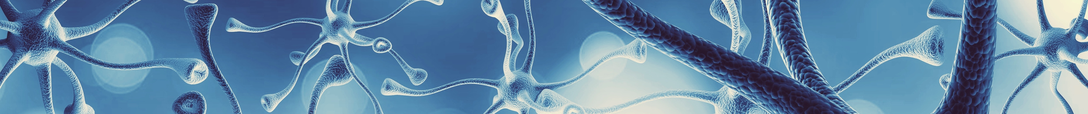
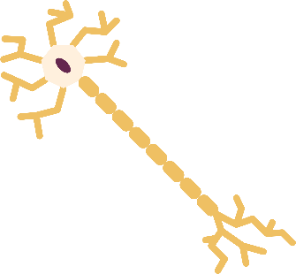
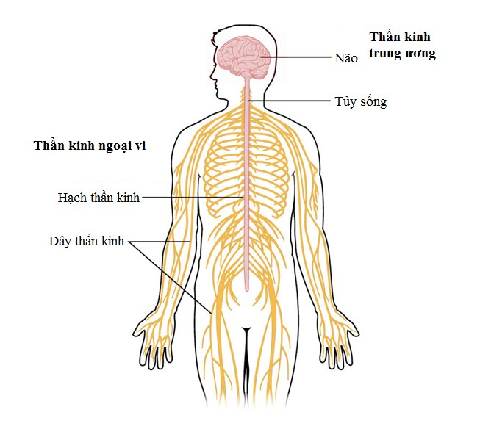
I. HỆ THẦN KINH
1. Cấu tạo và chức năng của hệ thần kinh
Quan sát hình, trình bày cấu tạo và chức năng của hệ thần kinh; nêu vị trí của mỗi bộ phận

Slide 14
I. HỆ THẦN KINH
1. Cấu tạo và chức năng của hệ thần kinh
Quan sát hình, trình bày cấu tạo và chức năng của hệ thần kinh; nêu vị trí của mỗi bộ phận
Hệ thần kinh bao gồm:
Phần trung ương:
. Não (nằm trong hộp sọ)
. Tủy sống (nằm trong ống xương sống) .
Phần ngoại biên:
. Các dây thần kinh (dây thần kinh não: xuất phát từ trụ não và tỏa ra khắp các cơ quan ở mặt, cổ; dây thần kinh tủy: xuất phất từ tủy sống phân bố ra tận các cơ quan ở thân, cổ và các chi)
. Hạch thần kinh (nằm ngoài phần thần kinh trung ương. Chúng có thể nằm ở xa hoặc ngay bên cạnh một số cơ quan).
Hệ thần kinh là cơ quan quan trọng của cơ thể, giúp điều khiển, điều hòa và phối hợp hoạt động các cơ quan trong cơ thể.

Slide 15
I. HỆ THẦN KINH
1. Cấu tạo và chức năng của hệ thần kinh
Lấy ví dụ thể hiện vai trò của hệ thần kinh đối với cơ thể người
Một số ví dụ thể hiện vai trò của hệ thần kinh đối với cơ thể người:
- Khi chạy, hệ vận động làm việc với cường độ lớn. Cùng lúc đó, dưới sự điều khiển của hệ thần kinh, các hệ cơ quan khác cũng tăng cường hoạt động: nhịp tim tăng, mạch máu giãn, thở nhanh và sâu, mồ hôi tiết nhiều,… để đáp ứng nhu cầu của cơ thể trong trường hợp này. Điều đó chứng tỏ hệ thần kinh có vai trò điều khiển, điều hòa và phối hợp hoạt động của các các cơ quan, hệ cơ quan trong cơ thể.
- Khi bị tổn thương vùng vận động ở não hoặc tổn thương dây thần kinh vận động, bệnh nhân bị giảm hoặc mất đi khả năng vận động của cơ thể. Điều đó chứng tỏ hệ thần kinh có vai trò điều khiển hoạt động có ý thức của cơ thể.
- Khi ánh sáng quá mạnh đi vào mắt, đồng tử của mắt sẽ được điều chỉnh co lại để hạn chế ánh sáng vào mắt; ngược lại, khi cường độ ánh sáng yếu, đồng tử của mắt sẽ được điều chỉnh dãn rộng ra để nhìn vật được rõ hơn. Điều đó chứng tỏ hệ thần kinh có vai trò điều khiển hoạt động không có ý thức của cơ thể.

Slide 16


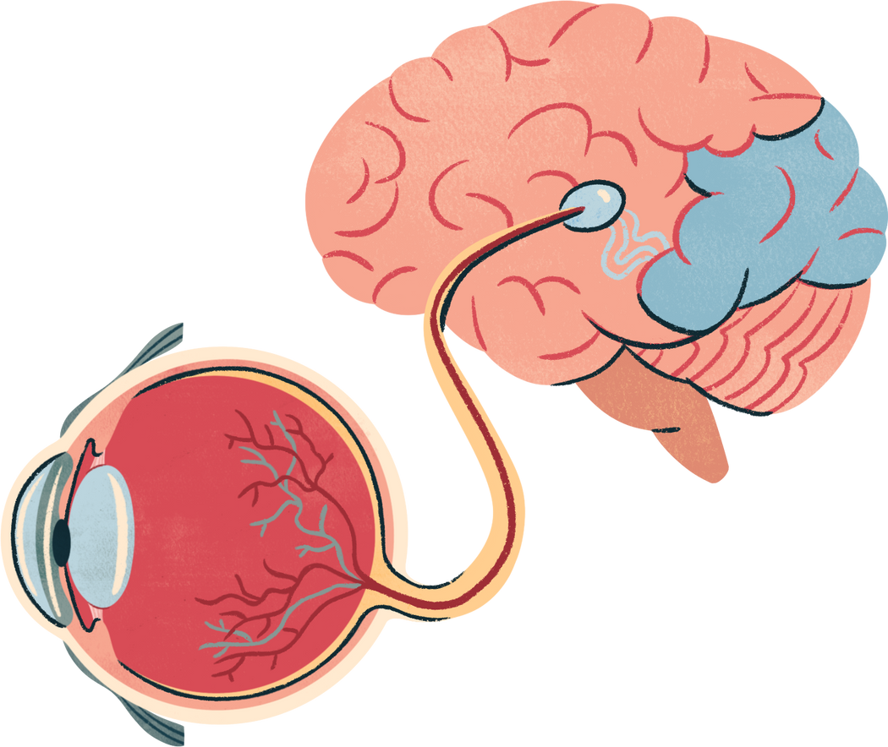
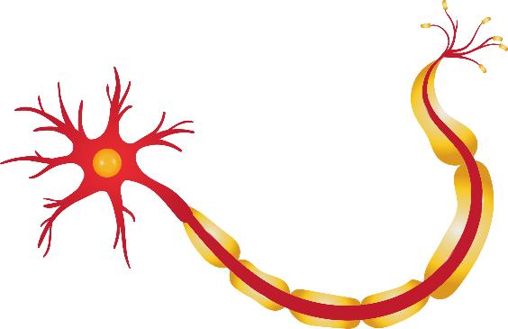
I. HỆ THẦN KINH
1. Cấu tạo và chức năng của hệ thần kinh
Lấy ví dụ thể hiện vai trò của hệ thần kinh đối với cơ thể người
Hệ thần kinh có vai trò điều khiển, điều hoà và phối hợp hoạt động của các cơ quan, hệ cơ quan trong cơ thể nhằm đảm bảo cơ thể là một khối thống nhất, thích nghi với môi trường ngoài và môi trường trong cơ thể.

Slide 17
2. Một số bệnh về hệ thần kinh và chất gây nghiện đối với hệ thần kinh
I. HỆ THẦN KINH
Nêu tên và cách phòng một số bệnh về hệ thần kinh
- Một số bệnh về hệ thần kinh: Tai biến mạch máu não, thoát vị đĩa đệm, Parkinson, Alzheimer, bệnh động kinh,…
- Cách phòng bệnh về hệ thần kinh:
+ Thực hiện chế độ dinh dưỡng hợp lí.
+ Thực hiện lối sống lành mạnh như luyện tập thể thao thường xuyên, không sử dụng các chất gây nghiện, chất kích thích đối với hệ thần kinh,…
+ Đảm bảo giấc ngủ.
+ Thường xuyên kiểm tra sức khỏe.
+ Ngoài ra, cần suy nghĩ tích cực, tham gia nhiều hoạt động xã hội, giao tiếp và học tập.

Slide 18
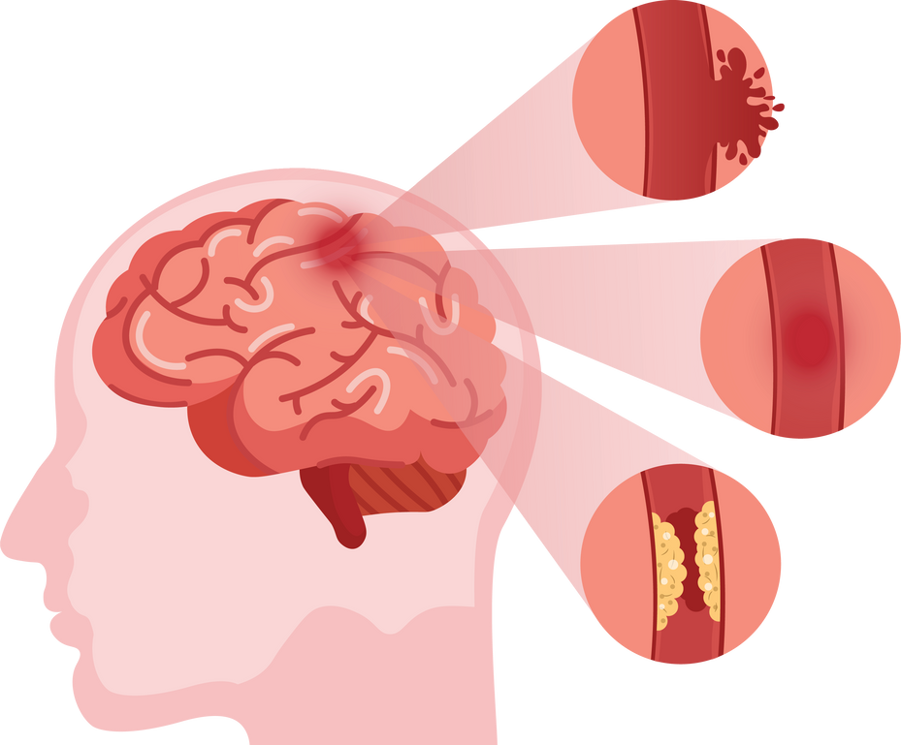
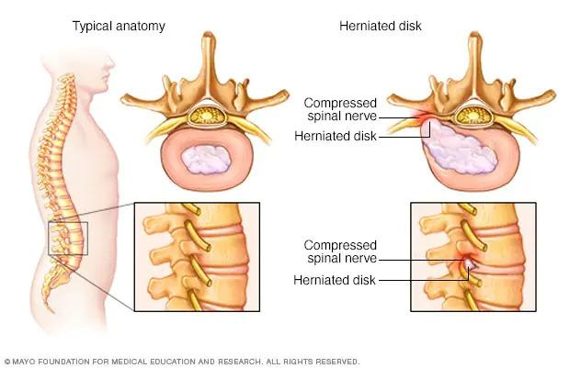
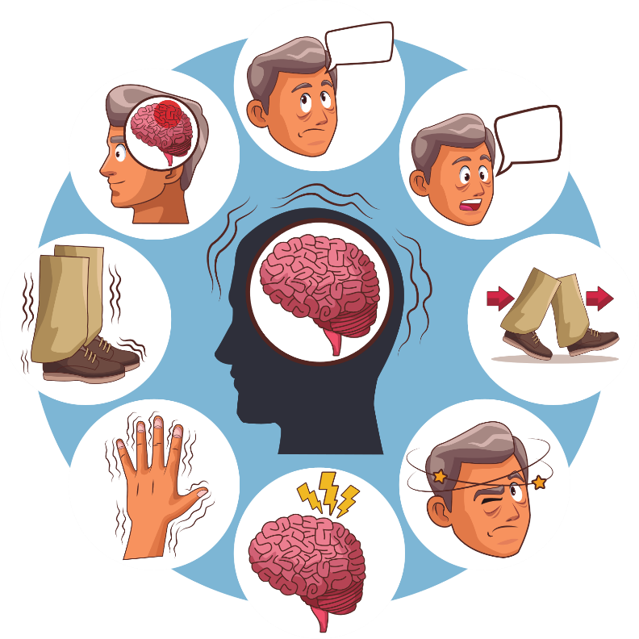
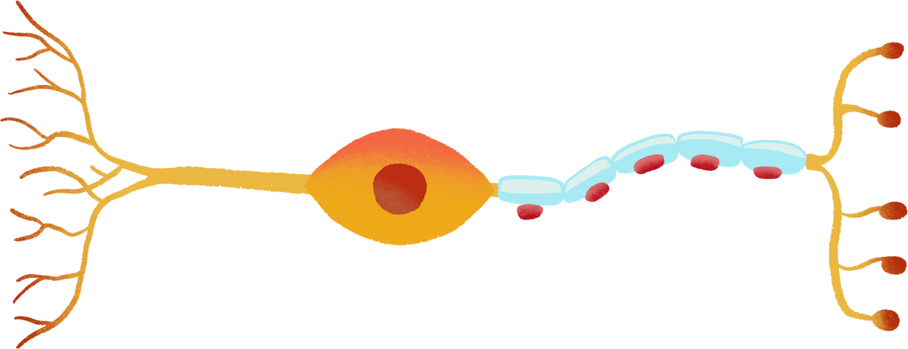
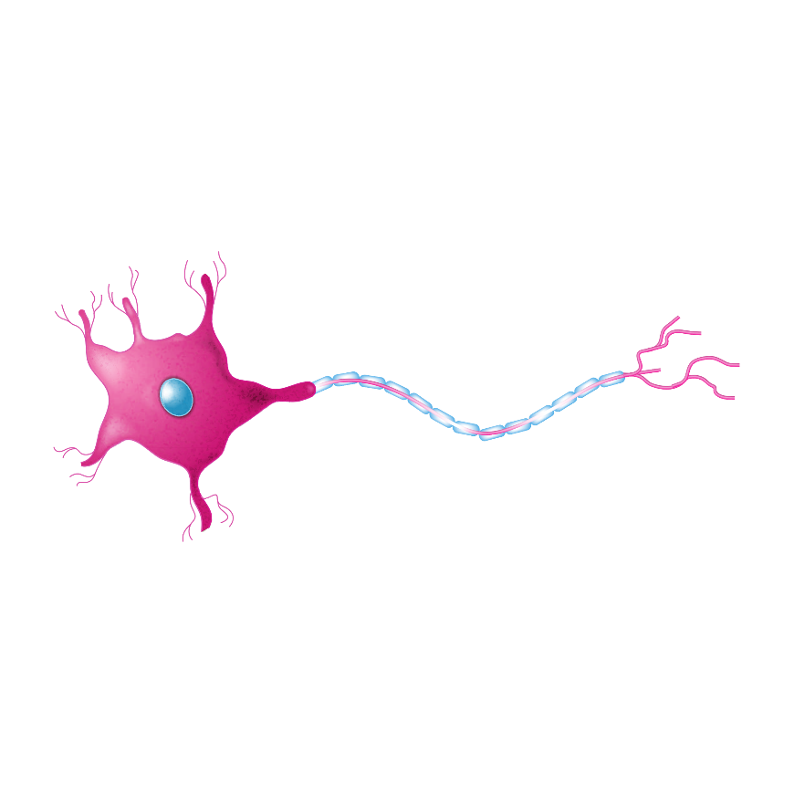

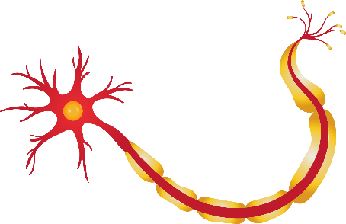
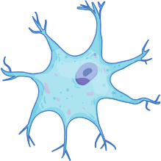
2. Một số bệnh về hệ thần kinh và chất gây nghiện đối với hệ thần kinh
I. HỆ THẦN KINH
Nêu tên và cách phòng một số bệnh về hệ thần kinh
Tai biến mạch máu não
gây tổn thương não
Thoát vị đĩa đệm
làm chèn ép các dây thần kinh tuỷ
Parkinson gây khó khăn
trong vận động
Alzheimer gây mất trí nhớ

Slide 19

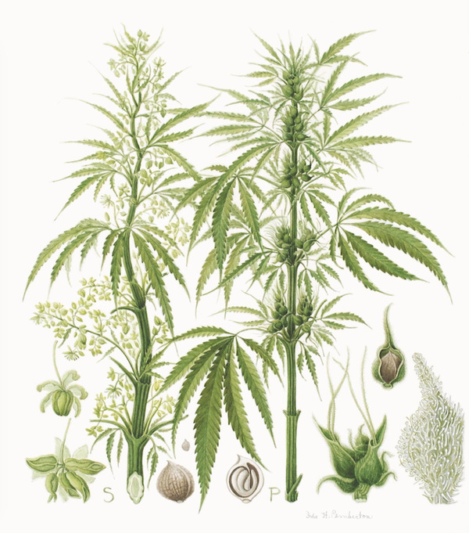
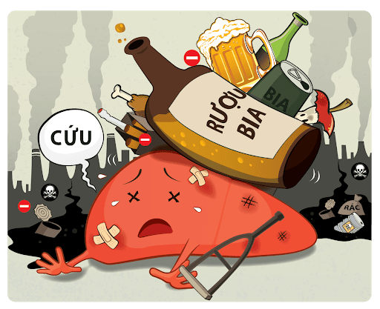

2. Một số bệnh về hệ thần kinh và chất gây nghiện đối với hệ thần kinh
I. HỆ THẦN KINH
Chất gây nghiện là những chất khi hấp thụ vào cơ thể có thể làm thay đổi chức năng bình thường của cơ thể theo hướng tạo ra sự phụ thuộc của cơ thể đối với chất đó hoặc cảm giác thèm, muốn sử dụng chất đó

Slide 20


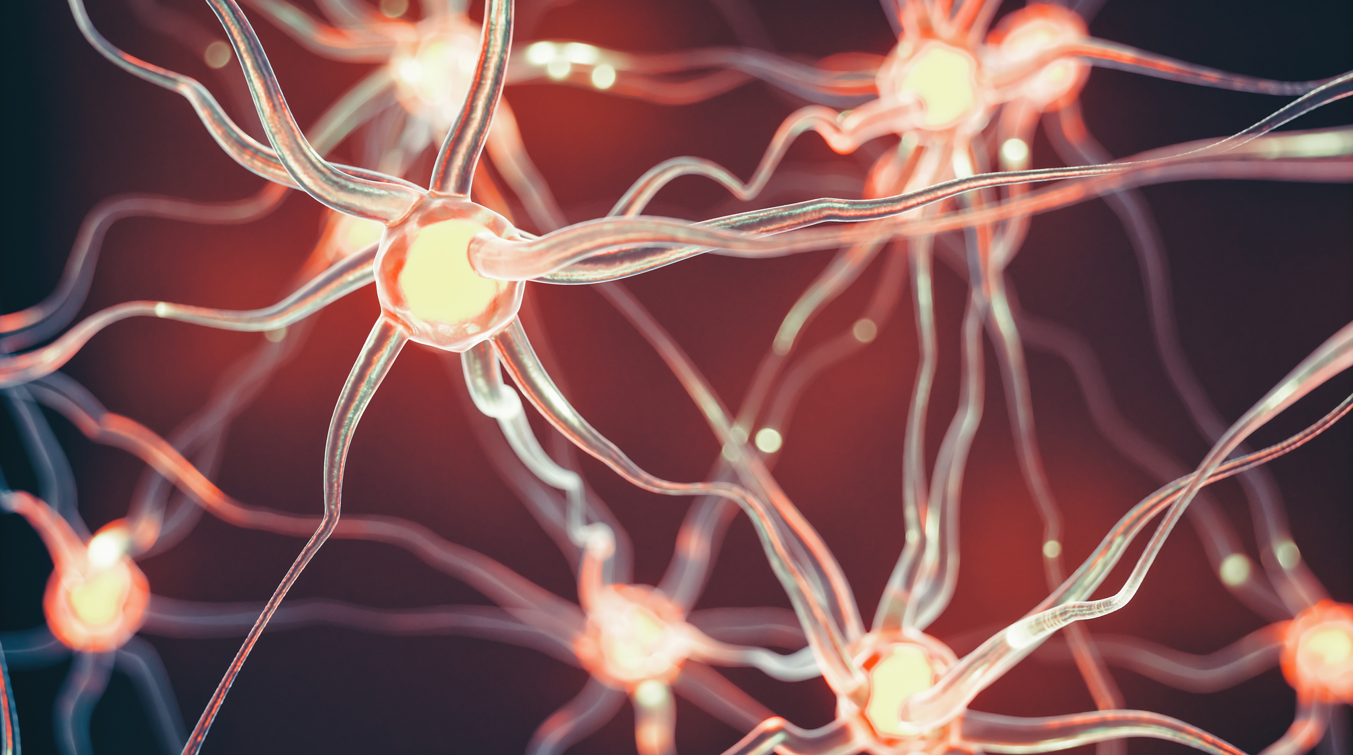
2. Một số bệnh về hệ thần kinh và chất gây nghiện đối với hệ thần kinh
I. HỆ THẦN KINH
Khi vào cơ thể, chất gây nghiện thường gây tác động kích thích gây hưng phấn hệ thần kinh, gây ảo giác từ đó có thể ảnh hưởng đến nhận thức, ý thức và hành vi
Sử dụng thường xuyên sẽ dẫn đến nghiện, rối loạn trí nhớ, rối loạn giấc ngủ, trầm cảm, hoang tưởng, hủy hoại các tế bào thần kinh.

Slide 21

2. Một số bệnh về hệ thần kinh và chất gây nghiện đối với hệ thần kinh
I. HỆ THẦN KINH
Hoạt động: Thảo luận nhóm để trả lời các câu hỏi và thực hiện các yêu cầu sau:
1. Nghiện ma tuý gây ra những tệ nạn gì cho xã hội?
2. Từ những hiểu biết về chất gây nghiện, em sẽ tuyên truyền điều gì đến người thân và mọi người xung quanh?
1. Nghiện ma tuý sẽ gây hại sức khoẻ và tinh thần người nghiện, hệ luỵ kéo theo là sự xuống cấp của đạo đức xã hội, tạo ra các tội phạm ma tuý, huỷ hoại giống nòi và ảnh hưởng trật tự an toàn xã hội.
2. Từ những hiểu biết về chất gây nghiện, cần tuyên truyền đến người thân và mọi người xung quanh các điều sau:
- Tuyên truyền đến mọi người tác hại của chất gây nghiện, từ đó, nâng cao ý thức không sử dụng các chất gây nghiện.
- Cần đề cao cảnh giác, kiên quyết để không bị các đối tượng xấu rủ rê, lôi kéo sử dụng chất gây nghiện.
- Khi phát hiện các đối tượng tàng trữ, sử dụng các chất gây nghiện trái với quy định của pháp luật, cần báo cáo với các cơ quan có thẩm quyền.

Slide 22
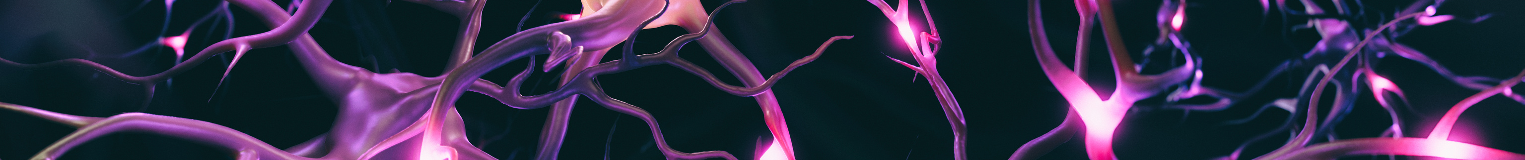
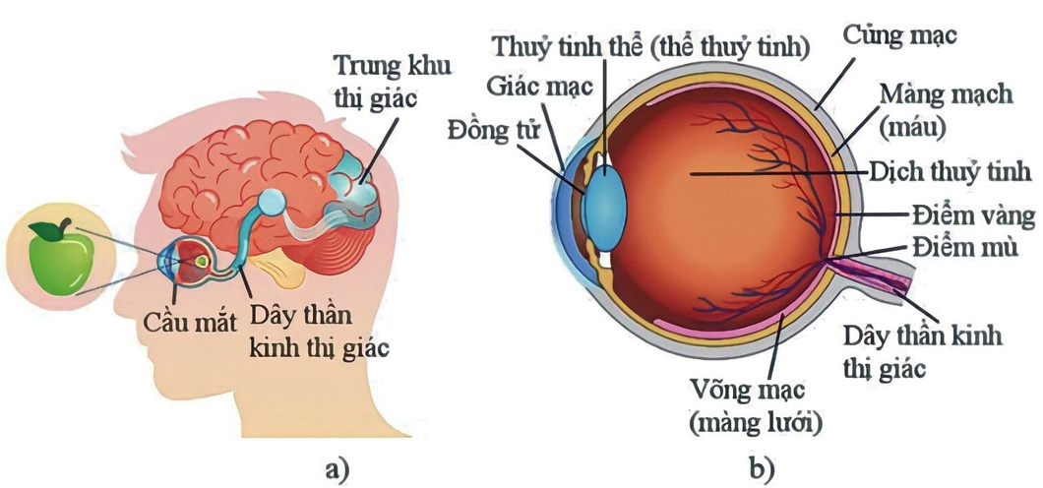
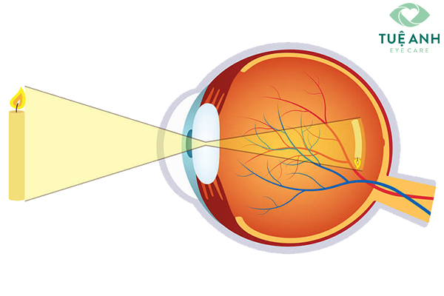
II. CÁC GIÁC QUAN
1. Thị giác
Cấu tạo, chức năng
Quan sát hình và cho biết:
a) Cấu tạo của cơ quan thị giác gồm những bộ phận nào?
b) Giải thích quá trình thu nhận ánh sáng ở mắt trong hình sau
Đáp án

Slide 23
II. CÁC GIÁC QUAN
1. Thị giác
Cấu tạo, chức năng
Do ánh sáng phản chiếu từ vật khúc xạ qua giác mạc và thể thuỷ tinh tới màng lưới, tác động lên tế bào thụ cảm thị giác gây hưng phấn các tế bào này và truyền theo dây thần kinh thị giác tới não cho ta cảm nhận về hình ảnh ngược chiều của vật.

Slide 24
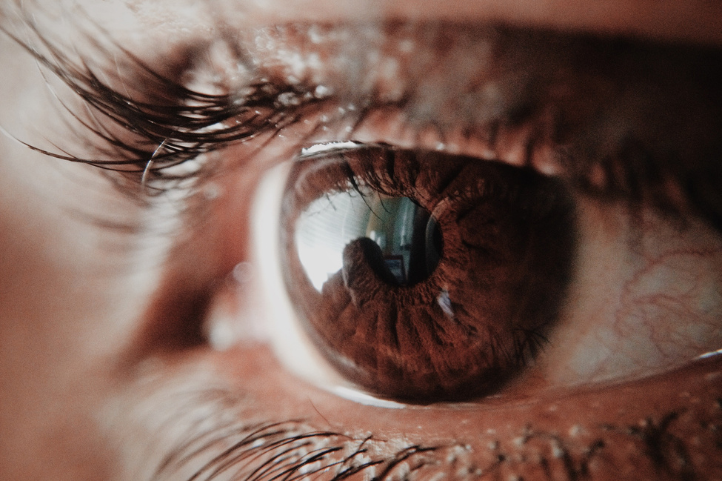
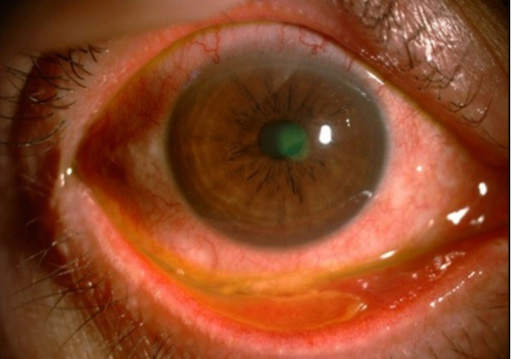
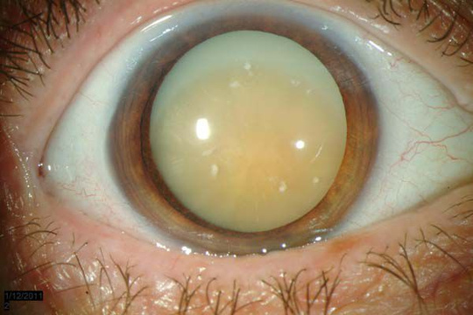
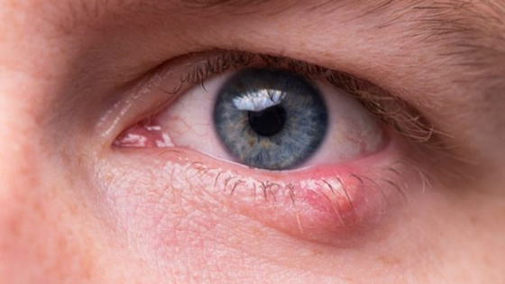
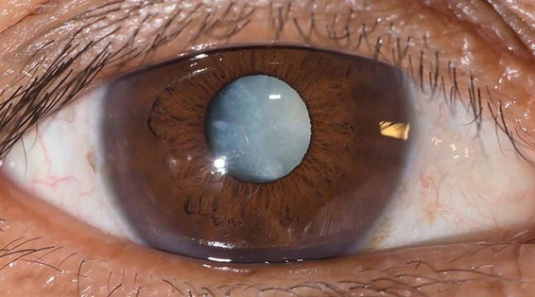
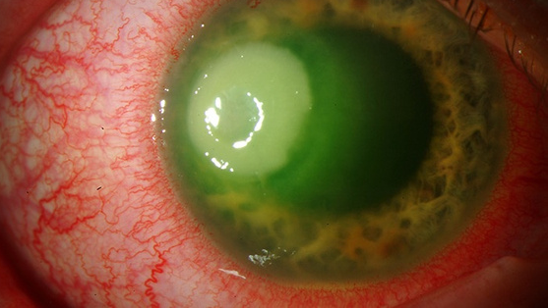
II. CÁC GIÁC QUAN
1. Thị giác
Một số bệnh, tật về mắt
Mắt bình thường
Viêm kết mạc
Đục thủy tinh thể
Lẹo mắt
Tăng nhãn áp
Viêm giác mạc

Slide 25
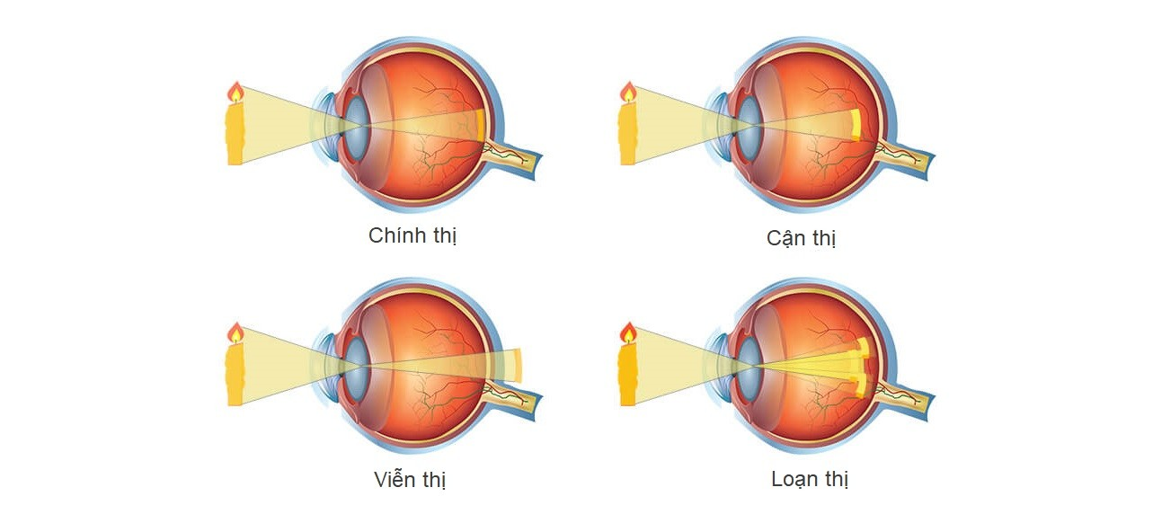
II. CÁC GIÁC QUAN
1. Thị giác
Một số bệnh, tật về mắt
Quan sát hình, xác định mắt bình thường và mắt mắc các tật trong hình.
a – Mắt bình thường.
a)
b)
b - Mắt cận thị.
c - Mắt viễn thị.
d - Mắt loạn thị.
c)
d)

Slide 26

II. CÁC GIÁC QUAN
1. Thị giác
Một số bệnh, tật về mắt
Để phòng bệnh, tật về mắt, cần thực hiện:
. Chế độ dinh dưỡng đủ vitamin A
. Thời gian ngủ phù hợp
. Tránh đọc sách với khoảng cách gần, thiếu ánh sáng
. Tránh sử dụng các thiết bị điện tử (ti vi, máy tính) thời gian dài, liên tục
. Vệ sinh mắt thường xuyên
. Không dùng chung khăn mặt để tránh nhiễm khuẩn gây bệnh
. Nếu mắt bị tật khúc xạ cần đeo kính đúng độ và khám mắt định kỳ

Slide 27


II. CÁC GIÁC QUAN
1. Thị giác
Một số bệnh, tật về mắt
Thực hiện dự án điều tra tỉ lệ học sinh bị tật khúc xạ (loạn thị, viễn thị, cận thị) ở trường em theo các bước điều tra ở bài 28, trang 135.
Thiết kế tờ rơi/bài trình bày để tuyên truyền tới bạn bè, người thân trong gia đình cách phòng tránh các bệnh về mắt.

Slide 28
II. CÁC GIÁC QUAN
1. Thị giác
Một số bệnh, tật về mắt
Hoạt động: Tìm hiểu các bệnh và tật về mắt trong trường học
Hoạt động 1: Tìm hiểu các bệnh vềà tật về mắt trong trường học rồi hoàn thành thông tin bảng sau
Tên bệnh, tật | Số lượng người mắc | Nguyên nhân | Biện pháp phòng, chống
? | ? | ? | ?

Slide 29
II. CÁC GIÁC QUAN
1. Thị giác
Một số bệnh, tật về mắt
Tên bệnh, tật | Số lượng người mắc | Nguyên nhân | Biện pháp phòng, chống
Bệnh đau mắt đỏ | 4/100 | Do virus Adeno, vi khuẩn Staphylococcus,… | Rửa tay thường xuyên, đeo kính bảo vệ mắt, hạn chế dụi mắt, bổ sung các thực phẩm có lợi cho mắt, không nên tiếp xúc trực tiếp hoặc dùng chung đồ cá nhân với người bệnh,…
Tật cận thị | 31/100 | Do bẩm sinh cầu mắt dài hoặc do nhìn gần khi đọc sách hay làm việc trong ánh sáng yếu, lâu dần làm thể thủy tinh bị phồng lên. | Biện pháp phòng tránh cận thị không do di truyền: Cần học tập và làm việc trong môi trường ánh sáng thích hợp, tránh đọc sách với khoảng cách gần, thiếu ánh sáng. Tránh sử dụng các thiết bị điện tử trong thời gian dài, liên tục. Nếu đã mắc tật cận thị, cần đeo kính đúng độ và khám mắt định kì. Ăn uống hợp lí để cung cấp đầy đủ vitamin và dưỡng chất thiết yếu cho mắt.
Tật loạn thị | 5/100 | Do giác mạc bị biến dạng không đều khiến các tia sáng đi vào mắt hội tụ ở nhiều điểm. | Biện pháp phòng tránh loạn thị không do di truyền: Tránh các nguy cơ gây tổn thương mắt có thể xảy ra. Làm việc ở nơi có ánh sáng đầy đủ, tránh nơi quá tối hoặc ánh sáng quá mạnh. Dành thời gian để mắt nghỉ ngơi khi làm việc trước máy tính, đọc sách hay các công việc tỉ mỉ khác. Điều trị sớm các bệnh lí về mắt (nếu có). Ăn uống hợp lí để cung cấp đầy đủ vitamin và dưỡng chất thiết yếu cho mắt. Khi đã bị loạn thị rồi thì phải đi khám và điều trị sớm.

Slide 30
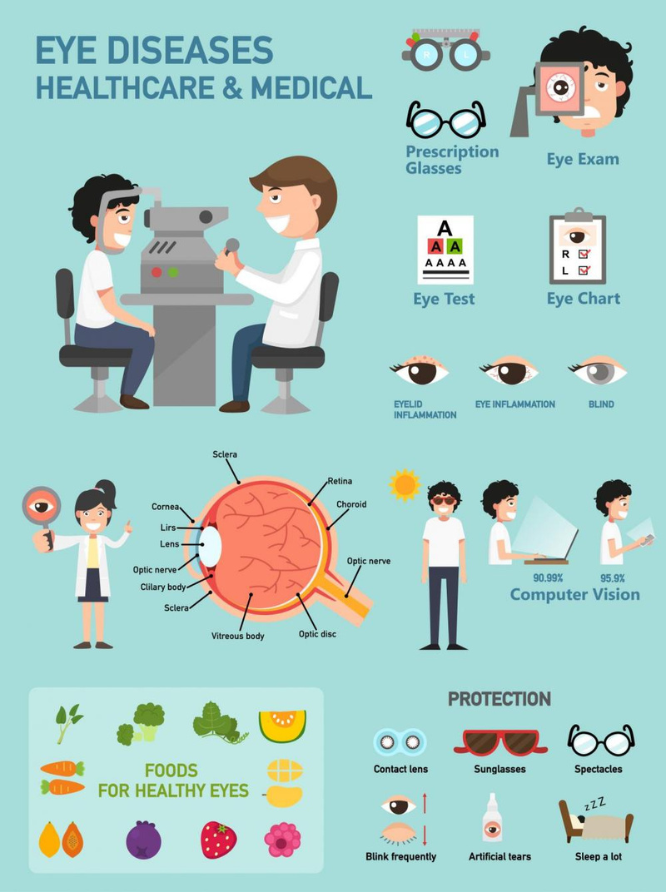
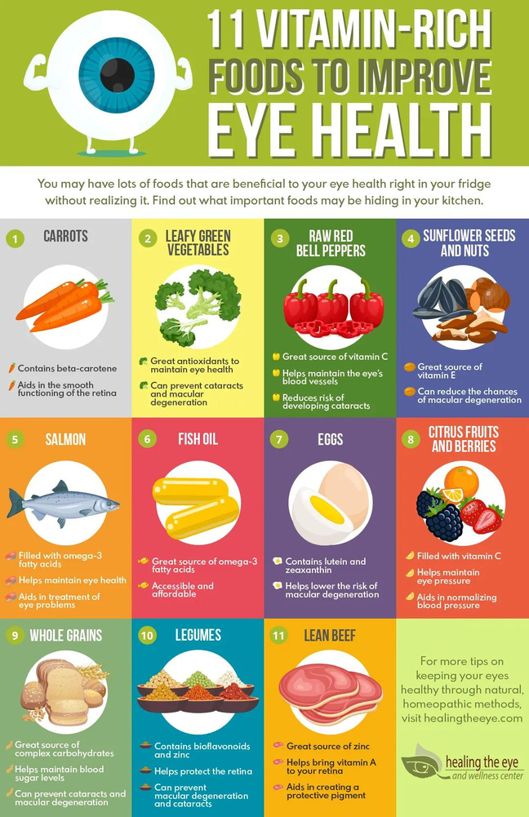
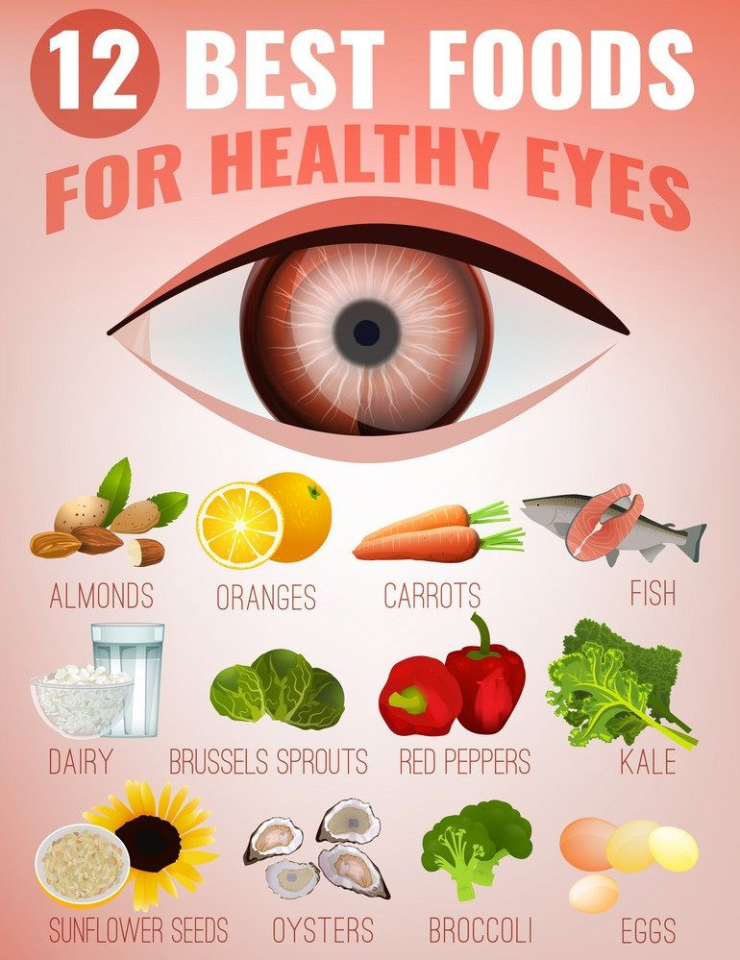
II. CÁC GIÁC QUAN
1. Thị giác
Hoạt động 2: Thiết kế poster tuyên truyền mọi người cách chăm sóc và bảo vệ đôi mắt

Slide 31
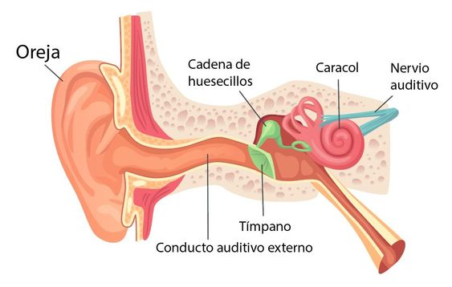

II. CÁC GIÁC QUAN
2. Thính giác
Cấu tạo và chức năng
Cơ quan cảm giác âm thanh gồm tai, dây thần kinh thính giác và vùng thính giác ở não bộ
Cấu tạo của tai gồm: tai ngoài, tai giữa và tai trong
Tai có chức năng thu nhận âm thanh

Slide 32
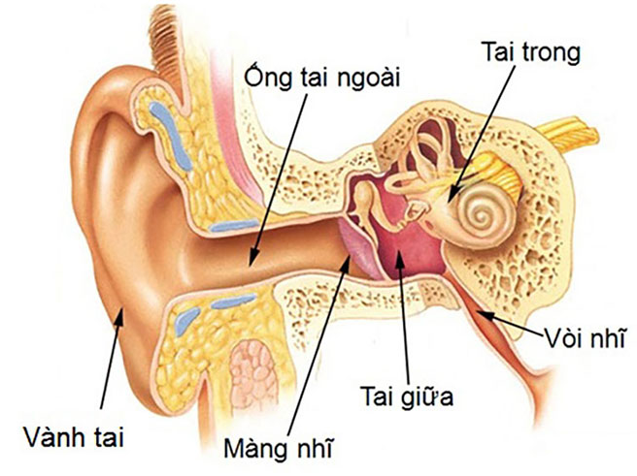
II. CÁC GIÁC QUAN
2. Thính giác
Cấu tạo, chức năng
Cơ quan cảm giác âm thanh gồm tai, dây thần kinh thính giác và trung khu thính giác ở não bộ
Tai ngoài gồm vành tai và ống tai ngoài
Có nhiệm vụ thu nhận và dẫn truyền âm thanh. Vành tai (loa tai): bao gồm sụn và có lớp da phủ bên ngoài, có ít mạch máu và lớp mỡ bảo vệ.
Các đường cong và xoắn của vành tai giúp nhận và hứng âm thanh (năng lượng âm) từ mọi phía vào ống tai.

Slide 33
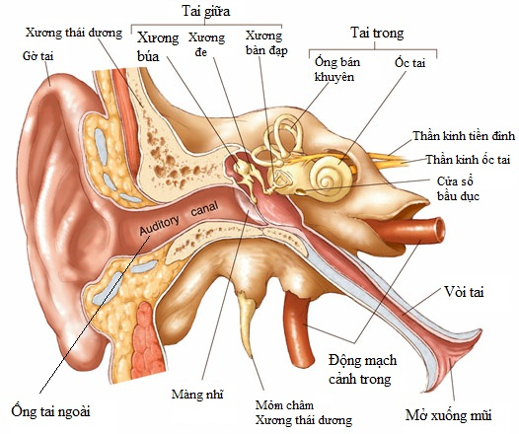
II. CÁC GIÁC QUAN
2. Thính giác
Cấu tạo và chức năng
Cơ quan cảm giác âm thanh gồm tai, dây thần kinh thính giác và trung khu thính giác ở não bộ
Tai giữa có màng nhĩ và chuỗi xương tai, từ đây có vòi tai thông với khoang miệng
Tai giữa gồm ba phần là xương chũm, hòm nhĩ và vòi nhĩ. Ba phần này được thông với nhau. Tai giữa được xem như một khoang chứa khí trong xương thái dương. Tai giữa có nhiệm vụ dẫn truyền âm thanh từ màng nhĩ đến tai trong thông qua các xương con.

Slide 34
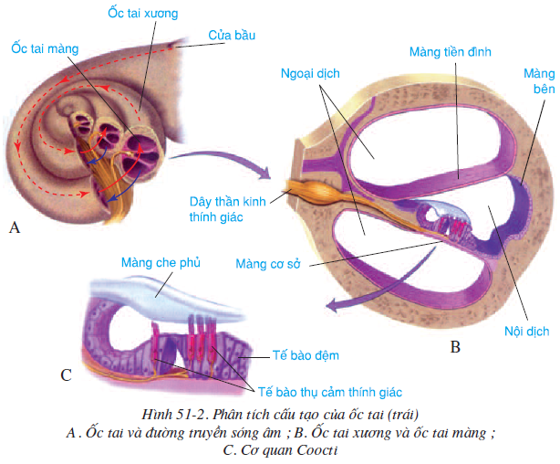
II. CÁC GIÁC QUAN
2. Thính giác
Cấu tạo và chức năng
Cơ quan cảm giác âm thanh gồm tai, dây thần kinh thính giác và trung khu thính giác ở não bộ
Tai trong có các tế bào cảm thụ âm thanh nằm ở ốc tai, từ ốc tai có dây thần kinh thính giác đi về não.
Tai trong có nhiệm vụ điều chỉnh sự cân bằng của cơ thể và chuyển xung động âm thanh thành các xung thần kinh.

Slide 35
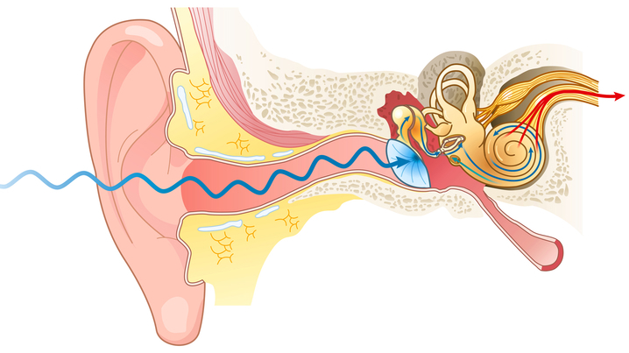

II. CÁC GIÁC QUAN
2. Thính giác
Cấu tạo và chức năng
DẪN TRUYỀN ÂM THANH
Tai thu nhận âm thanh theo cơ chế truyền sóng âm. Âm thanh được loa tai hứng, truyền qua ống tai làm rung màng nhĩ, gây tác động vào chuỗi xương tai làm rung các màng và dịch trong ốc tai.
Những rung động này gây hứng phấn cơ quan thụ cảm, làm xuất hiện xung thần kinh đi theo dây thần kinh thính giác về não cho ta cảm nhận âm thanh.
Nguồn âm thanh => Ống tai ngoài => Màng nhĩ => Xương tai giữa => Ốc tai => Tế bào thụ cảm => Dây thần kinh => Trung khu thính giác

Slide 36
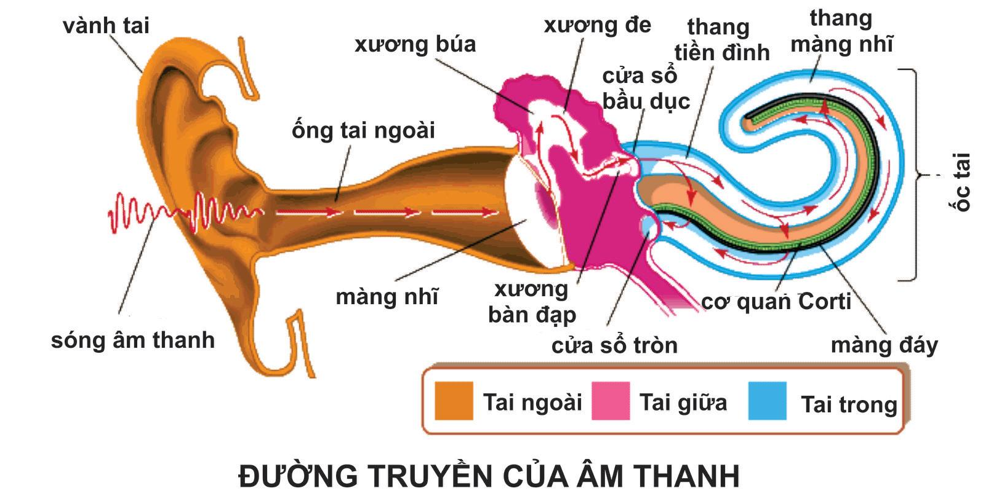
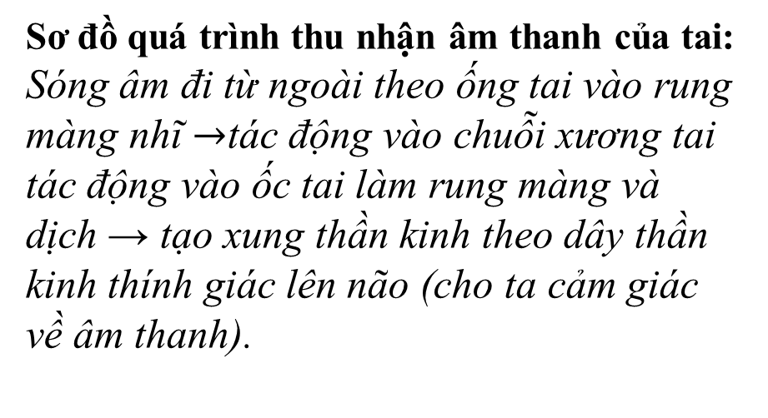
II. CÁC GIÁC QUAN
2. Thính giác
Cấu tạo và chức năng
Đọc thông tin quan sát hình và sơ đồ hóa quá trình thu nhận âm thanh của tai
Sơ đồ quá trình thu nhận âm thanh của tai:
Sóng âm đi từ ngoài theo ống tai vào rung màng nhĩ $→$tác động vào chuỗi xương tai tác động vào ốc tai làm rung màng và dịch → tạo xung thần kinh theo dây thần kinh thính giác lên não (cho ta cảm giác về âm thanh).

Slide 37
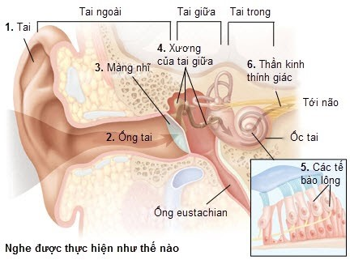
II. CÁC GIÁC QUAN
2. Thính giác
Cấu tạo và chức năng
Giải thích vai trò của vòi tai trong cân bằng áp suất không khí giữa tai và khoang miệng.
Vòi tai có vai trò cân bằng áp suất không khí giữa tai và khoang miệng:
Khi áp suất không khí từ tai ngoài tác động đến màng nhĩ sẽ làm màng này cong về phía tai giữa, tuy nhiên do áp suất không khí cũng tác động tương tự vào khoang miệng, nhờ vòi tai đã làm cho áp suất không khí tác động lên phía đối diện của màng nhĩ. Nhờ đó áp suất hai bên màng nhĩ được cân bằng.

Slide 38
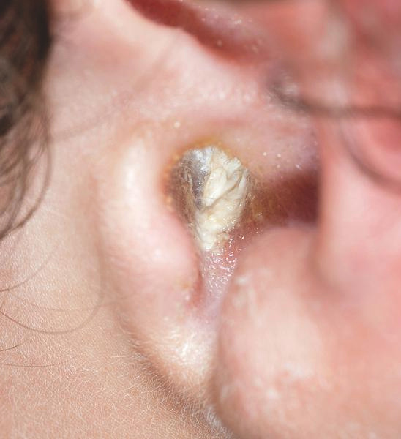
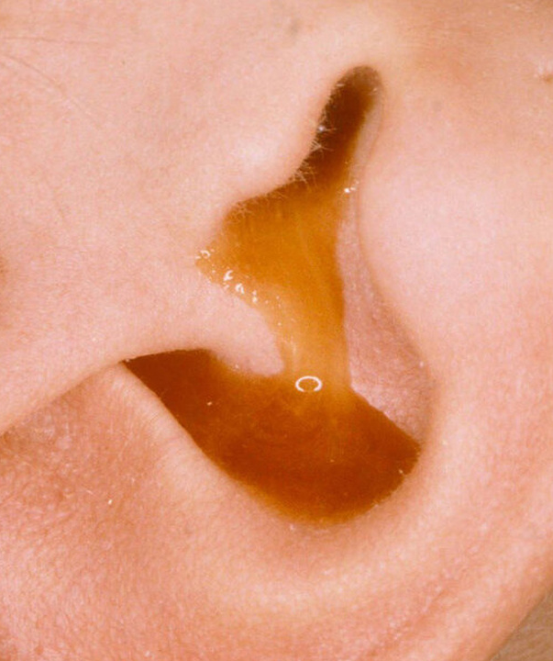

II. CÁC GIÁC QUAN
2. Thính giác
Một số bệnh về thính giác
Viêm tai ngoài
Viêm tai giữa
Tổn thương tai trong

Slide 39




II. CÁC GIÁC QUAN
2. Thính giác
Một số bệnh về thính giác
Nếu thêm tên một số bệnh về thính giác
- Tên một số bệnh khác về tai: Chàm tai, viêm sụn vành tai, ù tai, điếc,…

Slide 40






II. CÁC GIÁC QUAN
2. Thính giác
Một số bệnh về thính giác
Để phòng bệnh về tai, cần thực hiện:
. Vệ sinh tại đúng cách
. Tránh dùng các vật nhọn, sắc để ngoáy tai hay lấy ráy tai
. Cần giữ vệ sinh để tránh viêm họng, nhiễm khuẩn gây viêm tai
. Hạn chế tiếng ồn, không nghe âm thanh có cường độ cao

Slide 41


II. CÁC GIÁC QUAN
2. Thính giác
Một số bệnh về thính giác
Dựa vào thông tin trên em hãy nêu cách phòng chống bệnh viêm tai giữa, ù tai để bảo vệ bản thân và gia đình
Cách phòng một số bệnh về tai
- Bệnh viêm tai giữa: tránh không để nước bẩn lọt vào tai; phòng các bệnh vùng mũi, họng.
- Bệnh ù tai tránh tiếp xúc với môi trường có tiếng ồn lớn, tránh để lọt dị vật vào tai.

Slide 42
Hệ thần kinh ở người có chức năng điều khiển, điều hòa và phối hợp hoạt động của cơ quan, hệ cơ quan trong cơ thể. Hệ thần kinh của người gồm hai bộ phận: bộ phận trung ương gồm não và tủy sống, bộ phận ngoại biên gồm các hạch thần kinh và dây thần kinh.
Những chất kích thích thần kinh làm thay đổi chức năng bình thường của cơ thể như ma túy, nicotine, etanoln,… là những chất gây nghiện hệ thần kinh
Thị giác có cấu tạo gồm mắt, dây thần kinh thị giác và vùng thị giác ở não. Thị giác có chức năng quan sát, thu nhận hình ảnh, màu sắc của sự vật và hiện tượng.
Thính giác có cấu tạo gồm tai, dây thần kinh thính giác và vùng thính giác ở não. Thính giác có chức năng thu nhận âm thanh.

Slide 43
Để phòng bệnh, tật về mắt, cần thực hiện chế độ dinh dưỡng; thời gian ngủ phù hợp; tránh đọc sách với khoảng cách gần, thiếu ánh sáng; tránh sử dụng các thiết bị điện tử liên tục trong thời gian dài; vệ sinh mắt đúng cách.
Để phòng bệnh, tật về tai, cần thực hiện vệ sinh tai đúng cách, tránh viêm họng và nhiễm khuẩn, không nghe âm thanh có cường độ cao.

